Slide 1
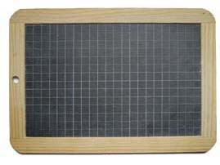
Jeu d’ardoise
Les verbes en 'ir'

Slide 2
Écrivez la phrase complète:
ses
devoirs
Il finit
ses devoirs.
finir
il

Slide 3
Example
Write a complete sentence. Conjugate the infinitive.
He thinks about the math problem
to think
He
about
the
math problem

Slide 4
Write a complete sentence:
ice
we
to choose
our
favorite
cream

Slide 5
Write a complete sentence:
We choose our favorite ice cream

Slide 6
Write a complete sentence:
to choose
their
they
classes
They choose their classes.

Slide 7
exemple:
Écrivez la phrase complète. Conjuguez l'infinitif.
Il réfléchit au probleme de maths..
De maths
il
réfléchir
problème
au

Slide 8
Écrivez la phrase complète:
maigrir
Christophe
Christophe ne veut pas maigrir.
ne
pas
veut

Slide 9
Écrivez la phrase complète:
remplir
blancs
Elles remplissent
les blancs.
les
elles

Slide 10
Écrivez la phrase complète:
vous
vos
Vous réussissez à vos examens.
examens
Réussir à

